Slide 1
اَلسَّلاَمُ عَلَيْكُمْ وَرَحْمَةُ اللهِ وَبَرَ كَاتُهُ
Aplikasi Sistem Informasi
Persediaan Barang
di Minimarket Berbasis Desktop
Rekayasa Perangkat Lunak – Teknik Informatika

Slide 2
01
Alif Abqori R
05
Nenih
KELOMPOK
17416255201149
17416255201157
02
Ari Ahmad F
06
Riva Aida
174162552011
17416255201123
03
Farhan Reizha F
07
Syahrul Azis
17416255201148
17416255201127
04
Narwan N
17416255201146

Slide 3
Pengembangan SDLC dalam pembuatan aplikasi ini menggunakan metode
pengembangan waterfall

Slide 4
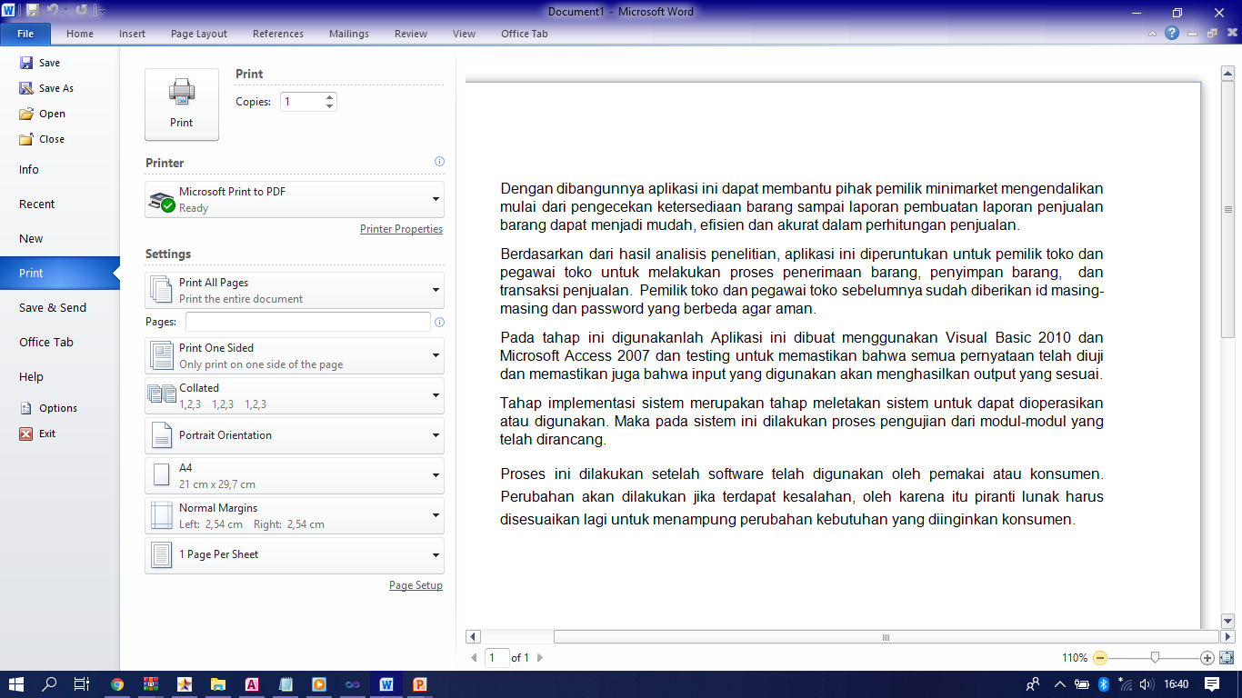
1
Waterfall
Menurut Roger S. Pressman ada beberapa tahap dalam waterfall
a. Sistem Engineering
b. Analisis
Next

Slide 5
1
Waterfall
Menurut Roger S. Pressman ada beberapa tahap dalam waterfall
c. Desain
Next

Slide 6
1
Waterfall
Menurut Roger S. Pressman ada beberapa tahap dalam waterfall
e. Coding dan Testing
f. Implementasi
g. Pemeliharaan

Slide 7
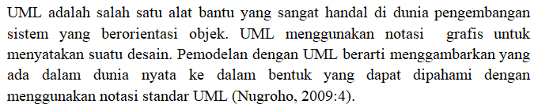
2
Pemodelan Data Berorientasi Objek dengan Menggunakan
Unified Modelling Language (UML)
Next

Slide 8
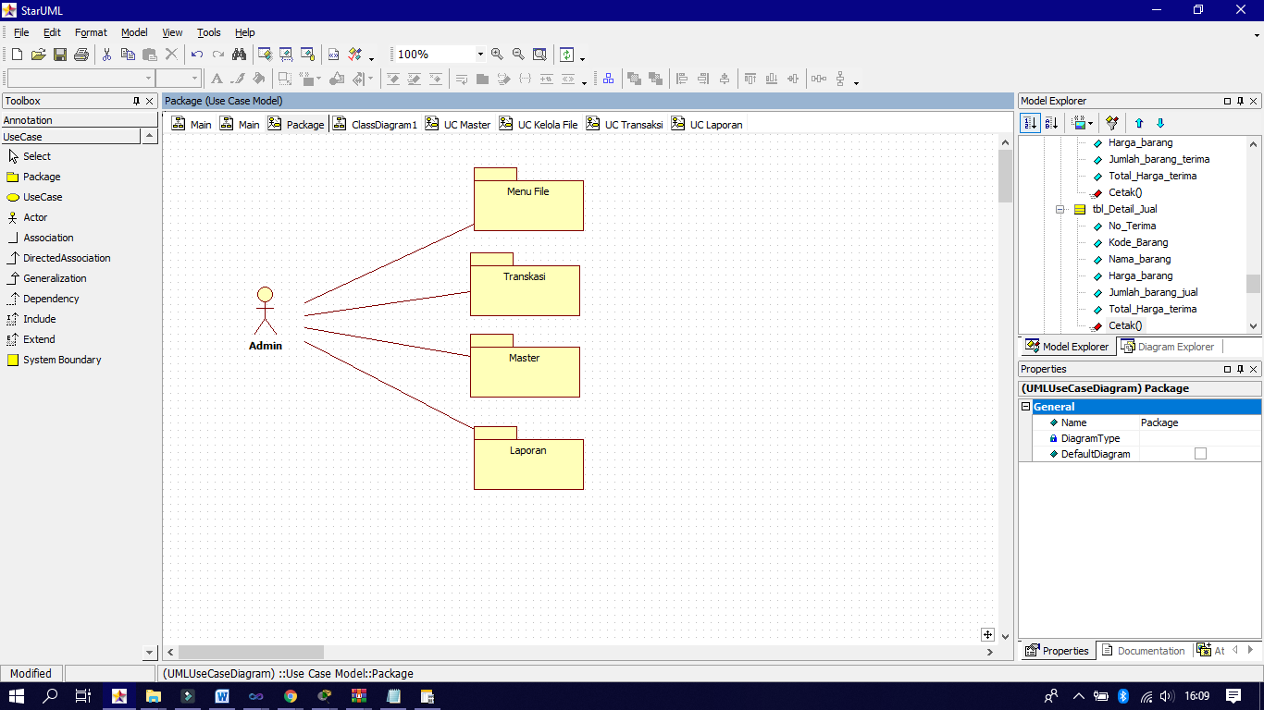
2
Pemodelan Data Berorientasi Objek dengan Menggunakan
Unified Modelling Language (UML)
1. Usecase Package
Next

Slide 9
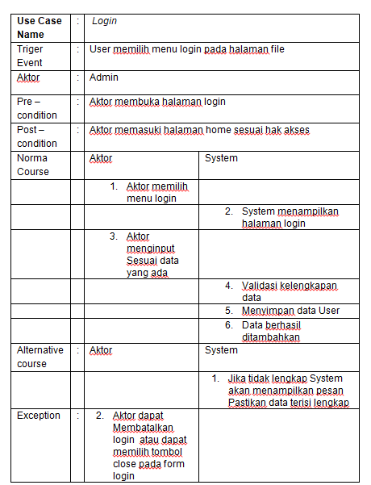
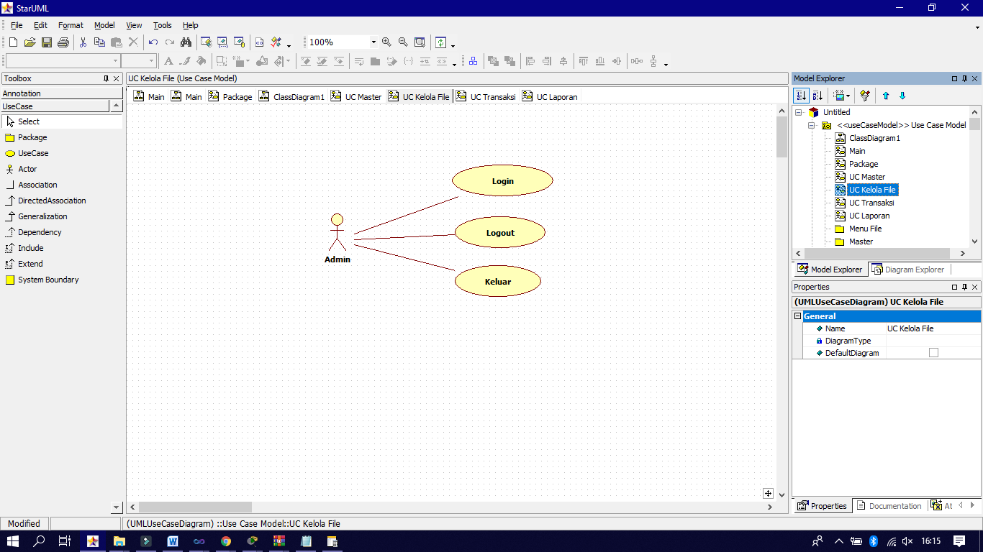
2. Usecase Kelola File
Next

Slide 10
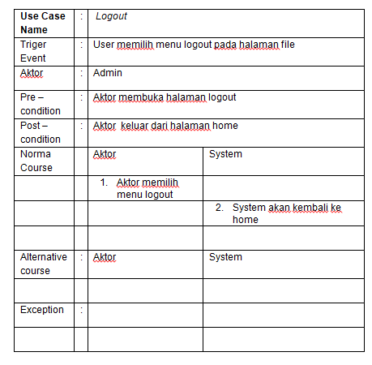
Next

Slide 11
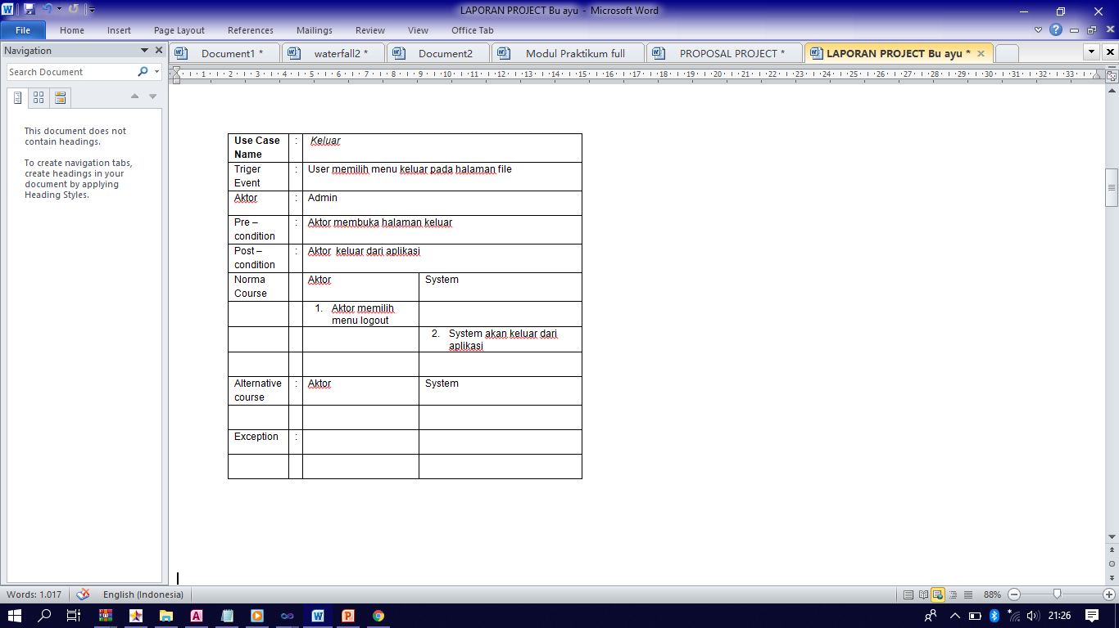
Next

Slide 12
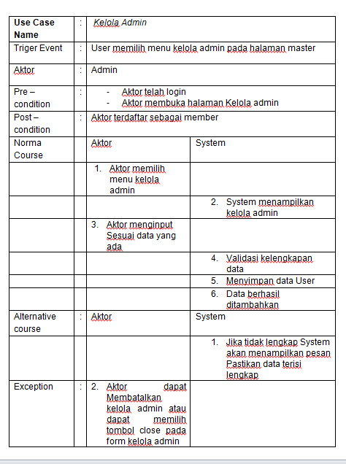
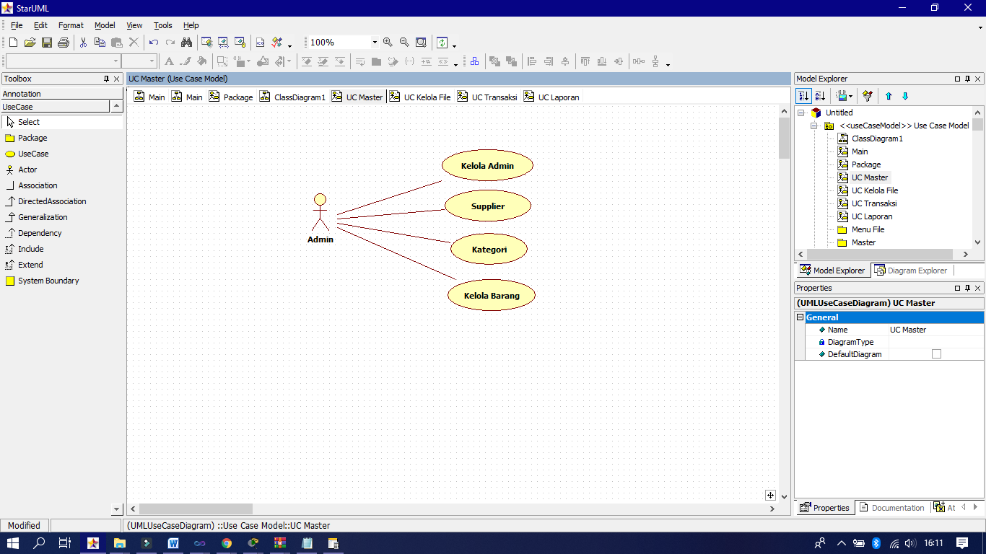
3. Use Case Master
Next

Slide 13
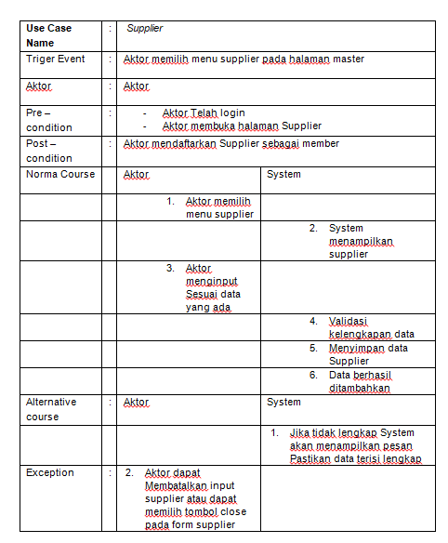
3. Use Case Master
Next

Slide 14
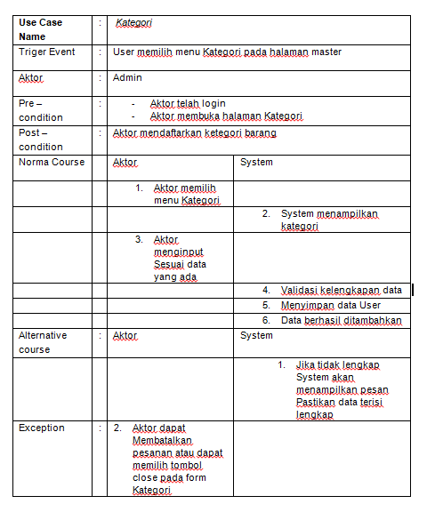
Next

Slide 15
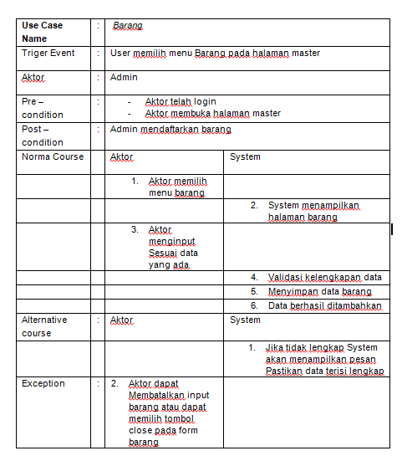
Next

Slide 16
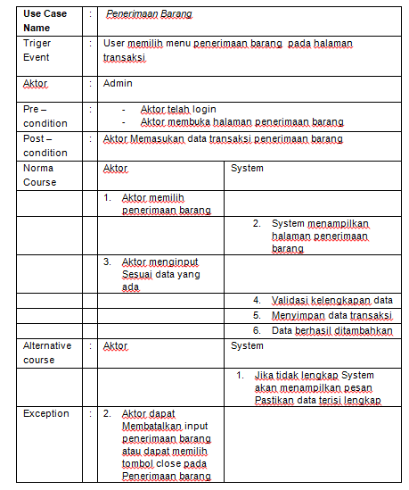
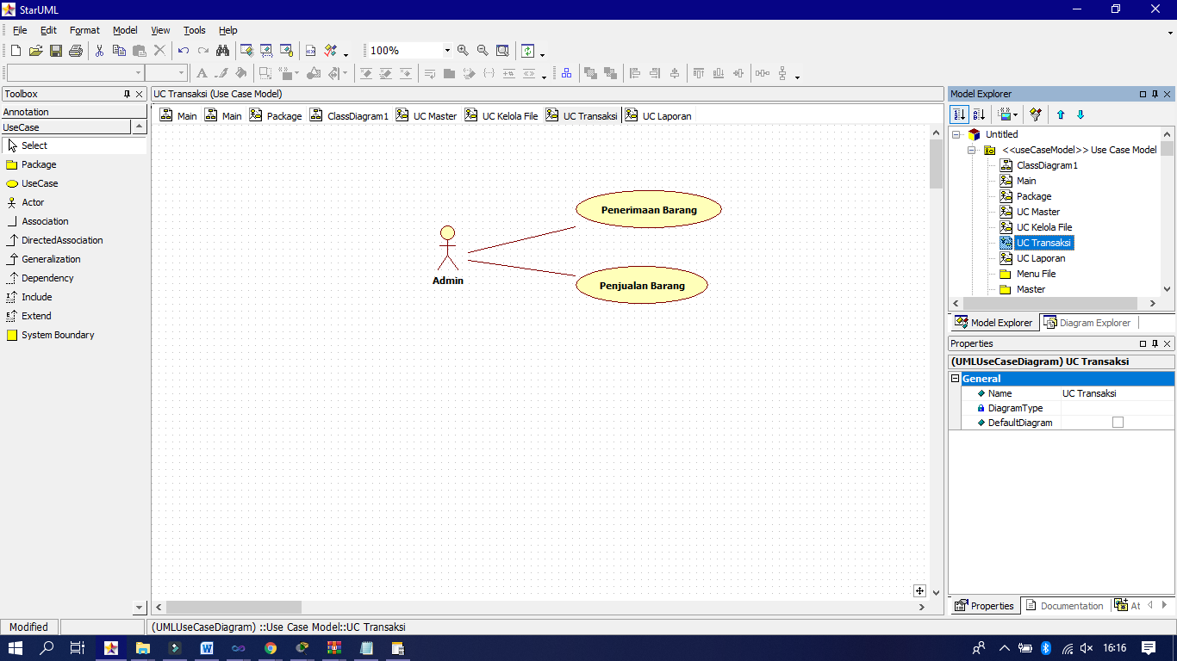
4. Use Case Transaksi
Next

Slide 17
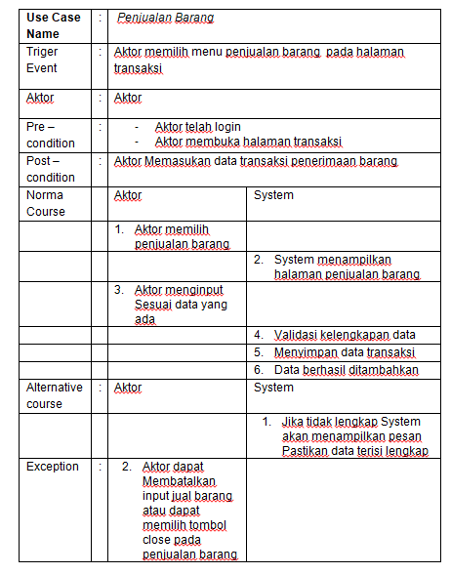
Next

Slide 18
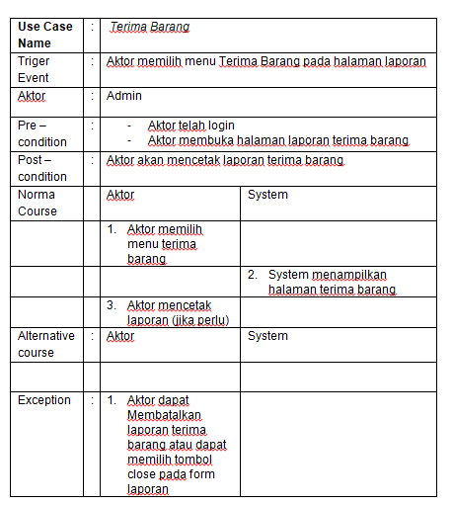
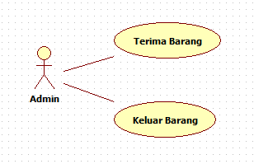
4. Use Case Laporan
Next

Slide 19
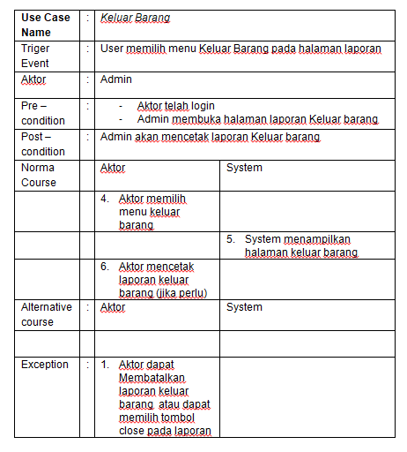
Next

Slide 20
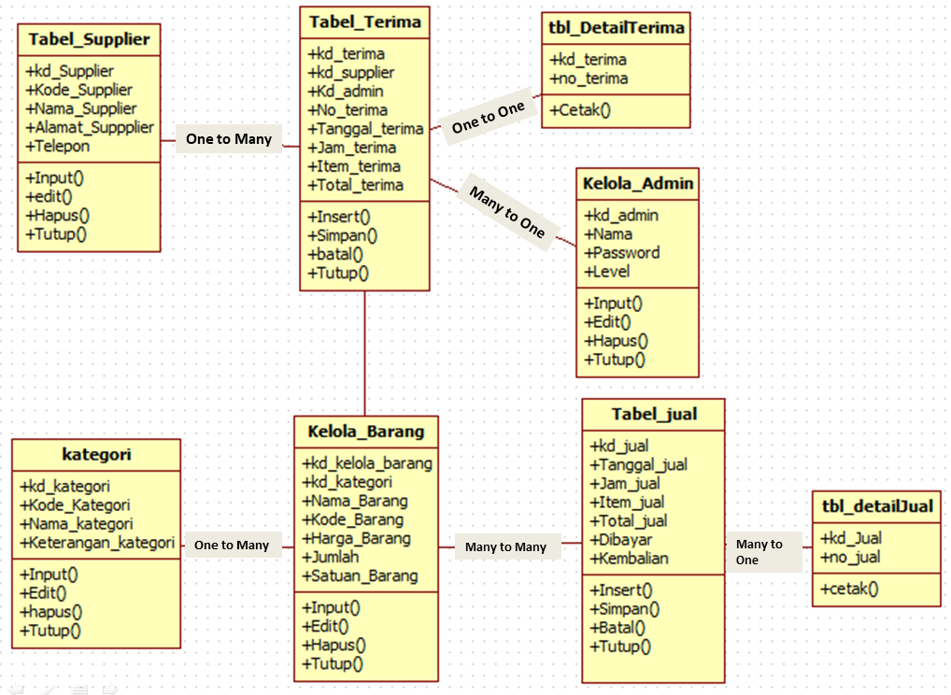
4. Class Diagram
Next

Slide 21
Terima Kasih
وَالسَّلاَمُ عَلَيْكُمْ وَرَحْمَةُ اللهِ وَبَرَ كَاتُهُ
ADD YOUR ENGLISH TITLE

